Slide 1
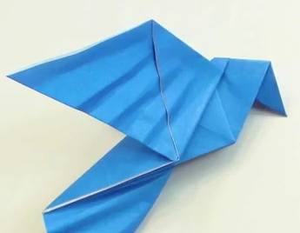
Муниципальное казенное общеобразовательное учреждение «Солигаличская СОШ»
Урок-мастерская по русскому языку в 5 классе
«Ошибка»
Батурина Светлана Олеговна,
учитель русского языка и литературы

Slide 2
Цели урока:
1 .Обучающие: создать условия для конструирования собственного знания учащихся по
лексике, морфологии, морфемике и орфографии, учиться составлять синквейн.
2.Развивающие: развивать творческое воображение, монологическую речь учащихся,
языковое чутьё, умение работать коллективно.
З.Воспитывающие: развитие ассоциативного и аналитического мышления с привлечением жизненного опыта учащихся, приобщение учащихся к радости сотрудничества, законам открытия нового, умение внимательно слушать и сльшать, уважать мнение другого.

Slide 3
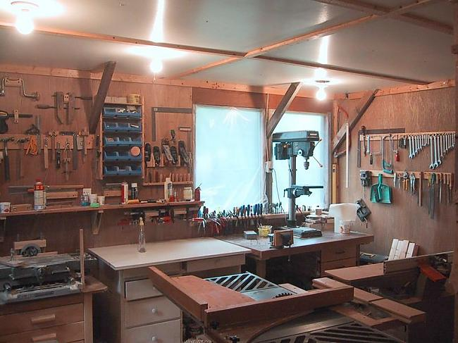
Мастерская
К какой части речи относится это слово?
От какого слова образовалось слово «мастерская»?
Кто такой мастер? Подберите синонимы.
Подберите однокоренные слова к слову «мастер».

Slide 4
Пословицы и поговорки
Каков мастер, такова работа.
Кушанье познаётся по вкусу, а мастерство - по искусству.
Всяк мастер на выучку берёт, а не всяк доучивает.
По работе и мастера знать.
У плохого мастера и пища плохая.
Работнику полтина, мастеру - рубль.
Не то дорого, что красного золота, а то дорого, что доброго мастерства.
У кого слишком чист инструмент, тот плохой мастер.
Всякая работа мастера хвалит.
Люби дело - мастером будешь.
Всяк мастер на свой лад.
Мастеру свой секрет все ворота открывает.
На все руки мастер.
Мастера по работе видно.
Мастер глуп - нож туп.
Мастер мастеру не указывай, а только бы помочь сказывай.
Мастер из печёного яйца живого цыпленка вытащит.
Мастерство не кнут: из рук в руки не перебросишь.

Slide 5
Ошибка
Напишите ответ на вопрос:
1 группа:
«Что вы переживаете, что испытываете, когда получаете
плохую оценку?»
2 группа:
«Какие чувства испытывает учитель, когда обнаруживает
ваши ошибки?»
3 группа:
Напишите ответ на вопрос: «Почему учитель исправляет ошибки?»
4 группа:
Напишите ответ на вопрос: «Что главное для учителя, а что – для ученика?»

Slide 6
В чём заключается работа корректора?
Утренний ветерок проб..жал по лесу. Туман пришел в движение, и пок..зался противоположный бере.. реки с зар..слями кустарника.
Вдруг п..слышался ш..рох гальки. Я ..глянулся и ра..смотрел две тени. Я предпол..гал увидеть людей, но это ок..зались лоси. Они приближались к реке. Я з..любовался ж..вотными.
Лоси жадно пили воду. Вдруг самка почуяла опасность и стала смотреть в мою сторону. Вода ст..кала у нее с губ, и от этого ра..ходились круги по спокойной поверхности реки. Лосиха встрепенулась, и..дала хриплый крик и бросилась к лесу.
В это мгновение взошло солнце. Сквозь клубы тумана стали проявляться очертания гор, р..стущих на том берегу деревьев.

Slide 7
Правила построения синквейна:
1 строка - 1 ключевое слово — тема синквейна, определяющее содержание (обычно существительным).
2 строка - 2 прилагательных, описывающих тему.
3 строка - 3 глагола, характеризующих действия, которые производит существительное.
4 строка - короткое предложение, фраза из 4 слов показывающая Ваше отношение к теме-существительному.
5 строка - синоним или Ваши ассоциации из одного слова, которое повторяет суть темы (обычно существительное).

Slide 8
Спасибо за работу

